Slide 1


Easter
Anotace: Materiál je určen žákům 7. ročníku a slouží k výkladu základních fakt o Velikonocích.
Název školy: ZŠ štětí, Ostrovní 300
Autor: Lenka Pizúrová
Název materiálu: VY_32_INOVACE_AJ.7.A.+B.14_easter
Název: Easter
Vzdělávací oblast: Jazyk a jazyková komunikace
Vzdělávací obor: Cizí jazyk – anglický jazyk
Téma: Svátky – rozdíly mezi britskými a českými
Ročník: 7.
Školní rok: 2012/2013
Datum: 13.11. 2012
Číslo operačního programu:CZ.1.07/1.4.00/21.1693

Slide 2
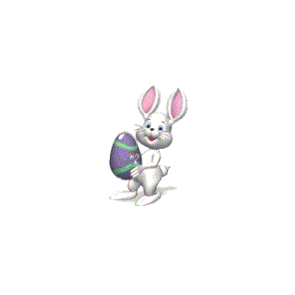
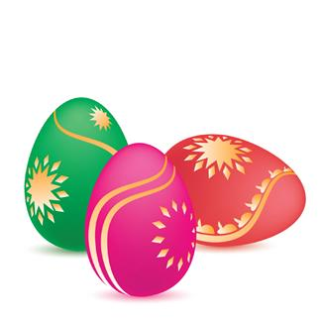


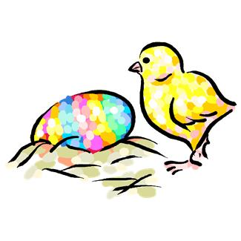

EASTER

Slide 3
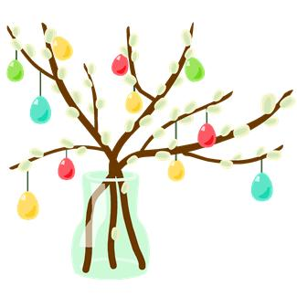
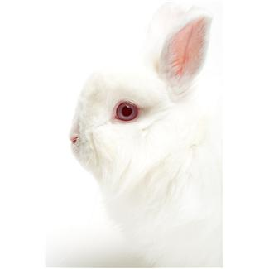
Easter miniquiz
Why do we celebrate Easter?
Proč slavíme Velikonoce?
When do we celebrate Easter?
Kdy slavíme Velikonoce?
Name some things that are typical for Easter.
Vyjmenuj několik věcí, které souvisejí s Velikonocemi.

Slide 4
Easter miniquiz
Why do we celebrate Easter?
People commemorate the crucifixion and Resurrection of Jesus Christ.
When do we celebrate Easter?
1st Sunday after the 1st spring full moon
Name some things that are typical for Easter.
Easter eggs, Easter bunny, lamb, chicken, chocolate, whipping rope, spring

Slide 5

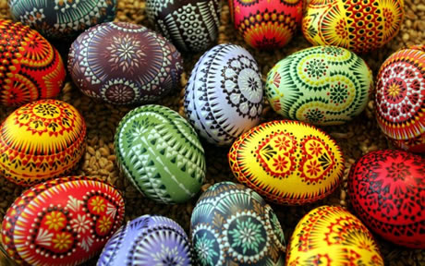
British and Czech Easter
British Easter
people send Easter cards
people dye and decorate eggs
children look for chocolate eggs and other sweets (parents tell them that the Easter bunny hides the eggs)
Czech Easter
People send Easter cards
People dye and decorate eggs
Some people go to church
Men whip the girls with a „whipping rope“ and get eggs for it

Slide 6
What do you remember?
We celebrate Easter
the first Sunday in spring
the Sunday before the first spring full moon
the first Sunday after the first spring full moon
Easter is a holiday that
celebrates the beginning of spring
celebrates the crucifixion and resurrection of Jesus Christ
celebrates the birth of Jesus Christ

Slide 7
Spoj
look for
whipping
dye and decorate
go to
send
bunny
Easter cards
hides eggs
church
rope
eggs in the garden/in house
eggs

Slide 8
Metodický návod
Materiál je určen žáků 7. ročníku a slouží k seznámení žáků s Velikonocemi – účelem je, aby žáci byli schopni sami o Velikonocích říct základní informace v anglickém jazyce
Easter miniquiz 1 – otázky v aj, žáci se nejprve pokusí odhadnout, co otázky znamenají, po pokliku se objeví vždy překlad příslušné otázky
Easter miniquiz 2 – odpovědi na otázky
British and Czech Easter – vyjmenované základní zvyky českých a britských Velikonoc
What do you remember? – otázky sloužící k zopakování informací, po pokliku špatné odpovědi zmizí, správná se zvýrazní
Spoj – žáci spojí výrazy z pravého a levého sloupce

Slide 9
Odkazy
Klipart [on-line]. 2012 [cit. 2012-11-11]. Dostupný z www:
http://office.microsoft.com/cs-cz/images/results.aspx?qu=velikonoce&ex=1#ai:MC900346523|
http://office.microsoft.com/cs-cz/images/results.aspx?qu=okraje&ex=1#ai:MC900439075|
http://office.microsoft.com/cs-cz/images/results.aspx?qu=velikonoce&ex=1&origin=FX010132103#ai:MM900172490|mt:3|
http://office.microsoft.com/cs-cz/images/results.aspx?qu=velikonoce&ex=1&origin=FX010132103#ai:MM900219103|mt:3|
http://office.microsoft.com/cs-cz/images/results.aspx?qu=jaro&ex=1&origin=FX010132103#ai:MC900398227|mt:1,3|
British Easter, [cit. 2012-11-11]. Dostupné z: http://www.virtuousplanet.com/holidaytshirts/s00000000000000008055
Velikonoční vajíčka, [cit. 2012-11-11]. Dostupné z: http://www.hellokids.com/c_20433/reading-online/holidays/easter/easter-eggs-from-around-the-world

